Slide 1
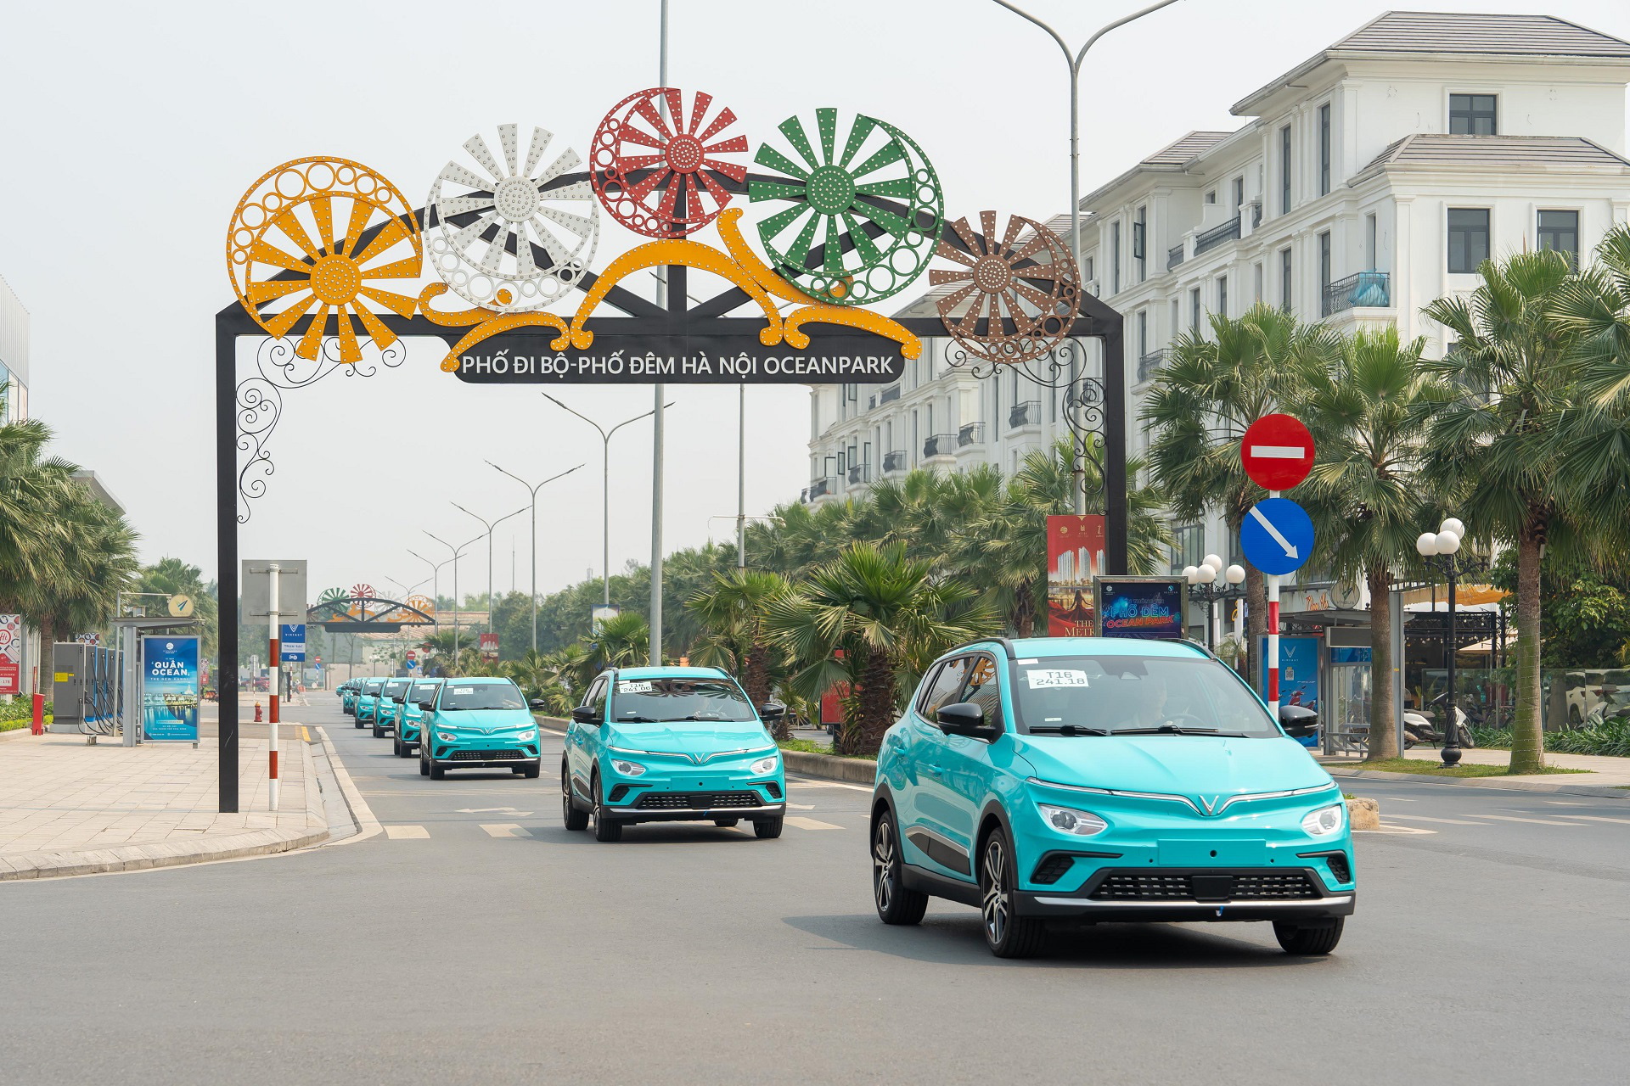
AI20K · COHORT 2 · TEAM 116
2 GIỜ SÁNG.
AI ĐANG ĐỌC
REVIEW CỦA BẠN?
4.8★
1,5 TRIỆU
App Store Việt Nam
lượt đánh giá — ai đọc hết?
AI Quality Intelligence Platform cho Green SM
Biến 1,5 triệu tiếng nói thành hành động — tự động, có kiểm soát.
Notes:
0:00–0:40 · Im lặng 2s. Câu chuyện 2 giờ sáng → con số 4.8★/1,5 triệu → 'ai đọc hết?' → giới thiệu team 116.

Slide 2
PHẦN 1 · BÀI TOÁN
Điểm cao không có nghĩa là an toàn
“Tài xế có hành vi hành hung hành khách…”
Review thật · App Store
34
4
tỉnh thành phủ sóng
quốc gia
“Không đăng nhập được app trên máy của tôi.”
Review thật · App Store
1000+
“Tài xế say xỉn gây tai nạn, xe tông người rồi bỏ chạy.”
Review thật · dữ liệu dự án
review mới mỗi ngày
Ca nghiêm trọng chìm giữa
đám đông hài lòng.
Notes:
0:40–1:40 · Đọc 2 review thật trên App Store, nhấn: chúng nằm ngay dưới điểm 4.8★. Quy mô 34 tỉnh/4 quốc gia → rủi ro ở phần đuôi.

Slide 3
PHẦN 1 · BÀI TOÁN
Ba lỗ hổng khiến 2 giờ sáng đơn độc
▪ Quá tải. Hàng nghìn review/ngày — không đội ngũ nào đọc xuể bằng tay.
▪ An toàn bị bỏ sót. Review 'tài xế say rượu' trông y hệt review 'app lag' — cho đến khi có người đọc kỹ. Người đọc kỹ luôn đến sau.
▪ Sai địa chỉ. Vấn đề rơi vào hộp thư chung: ai cũng thấy, không ai chịu trách nhiệm.
Notes:
1:40–2:30 · Không phải thiếu dữ liệu — dữ liệu thừa mứa. Nhấn lỗ hổng 2 là nguy hiểm nhất.

Slide 4
PHẦN 1 · BÀI TOÁN
Điều cần tồn tại — và vì sao là bây giờ
Một hệ thống ĐỌC THAY con người,
PHÂN LOẠI đúng mức khẩn cấp, GIAO ĐÚNG NGƯỜI xử lý.
▪ Why now: AI đọc hiểu tiếng Việt đã đủ tốt và đủ rẻ để đọc 1,5 triệu review — 3 năm trước còn bất khả thi.
▪ Và nó không phải ý tưởng: hệ thống đã chạy thật — 5 phút tiếp theo là bằng chứng.
Notes:
2:30–3:00 · Chốt phần bài toán bằng 1 câu giải pháp; bridge sang phần sản phẩm.

Slide 5
PHẦN 2 · SẢN PHẨM
Phòng cấp cứu cho review — hành trình 7 chặng
① Che thông tin
nhạy cảm
② AI đọc lướt
(topic·cảm xúc·mức độ)
③ Luật an toàn
ghi đè
④ Phát hiện
ổ dịch
⑤ Định tuyến
6 phòng ban
⑥ Lập việc
tự động/duyệt
⑦ Người ký
xác nhận
▪ Rẻ chạy trước: ML nhỏ xử lý mọi review; LLM chỉ gọi khi cần suy luận sâu.
▪ An toàn thắng xác suất. Luật an toàn luôn ghi đè được AI.
▪ Đổi luật = sửa 1 file cấu hình. Một khối hỏng, hệ thống vẫn đứng.
Notes:
3:00–3:50 · Giới thiệu ẩn dụ phòng cấp cứu; lướt 7 chặng; 4 nguyên tắc vận hành.

Slide 6
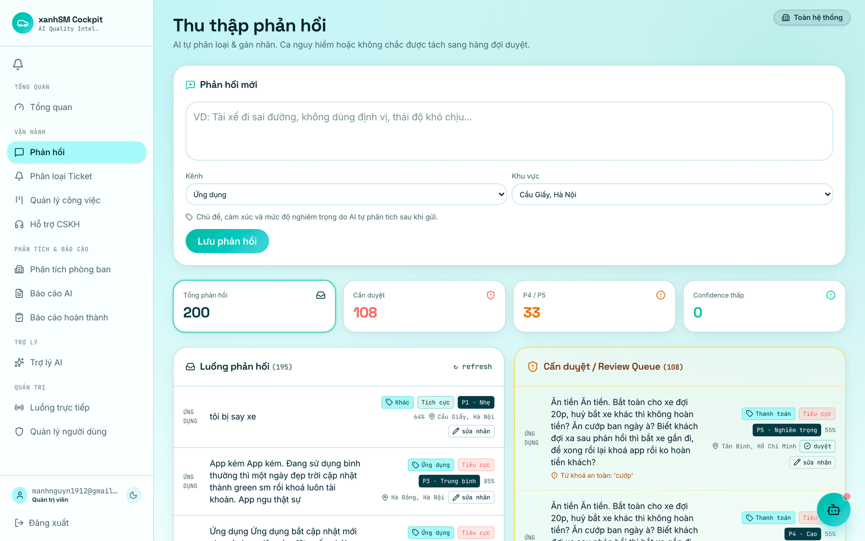
PHẦN 2 · SẢN PHẨM
Chặng 1–3 · Làm sạch → AI đọc lướt → Luật ghi đè
▪ Che PII trước tiên. SĐT, email, biển số — trước khi người hay máy đọc.
▪ AI nhanh & rẻ, <0,1s/review. 77,1% chủ đề · 94,3% cảm xúc · hiểu phủ định tiếng Việt.
▪ Ví dụ thật: “Tài xế say xỉn gây tai nạn… bỏ chạy” — AI đoán mức trung bình, luật an toàn GHI ĐÈ → khẩn cấp cao nhất, bắt buộc người xem.
▪ Nguyên tắc: khi nghi ngờ an toàn, máy không được tự tin hơn sự thận trọng.
Notes:
3:50–4:50 · Đi chậm ở ví dụ thật; chỉ vào screenshot màn Phản hồi.

Slide 7
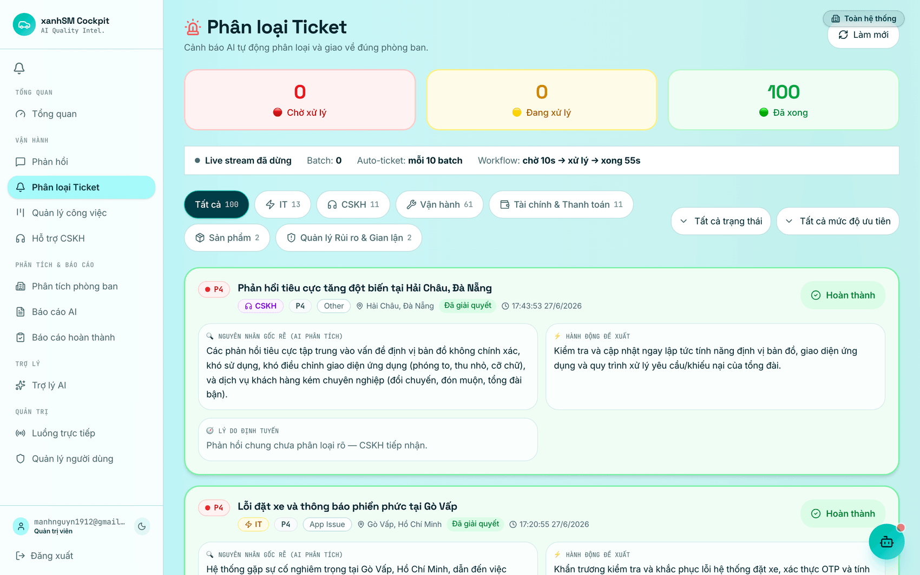
PHẦN 2 · SẢN PHẨM
Chặng 4–5 · Ổ dịch → Báo động → Đúng chuyên khoa
▪ Ngưỡng rõ ràng: 1 ca khẩn cấp nhất → báo NGAY · ≥3 ca mức cao cùng khu vực → cảnh báo · ≥10 ca tiêu cực → báo động đỏ · chờ 60 phút mới báo lại.
▪ Bảng phân khoa 6 phòng ban, kèm SLA. An toàn → vận hành trong 1 GIỜ; lỗi app → kỹ thuật 12h; thanh toán → CSKH 12h.
▪ Đổi luật phân khoa = sửa 1 file cấu hình. Không viết lại dòng code nào, không triển khai lại.
Notes:
4:50–5:40 · Chỉ màn Phân loại ticket; nhấn câu 'không viết lại code'.

Slide 8
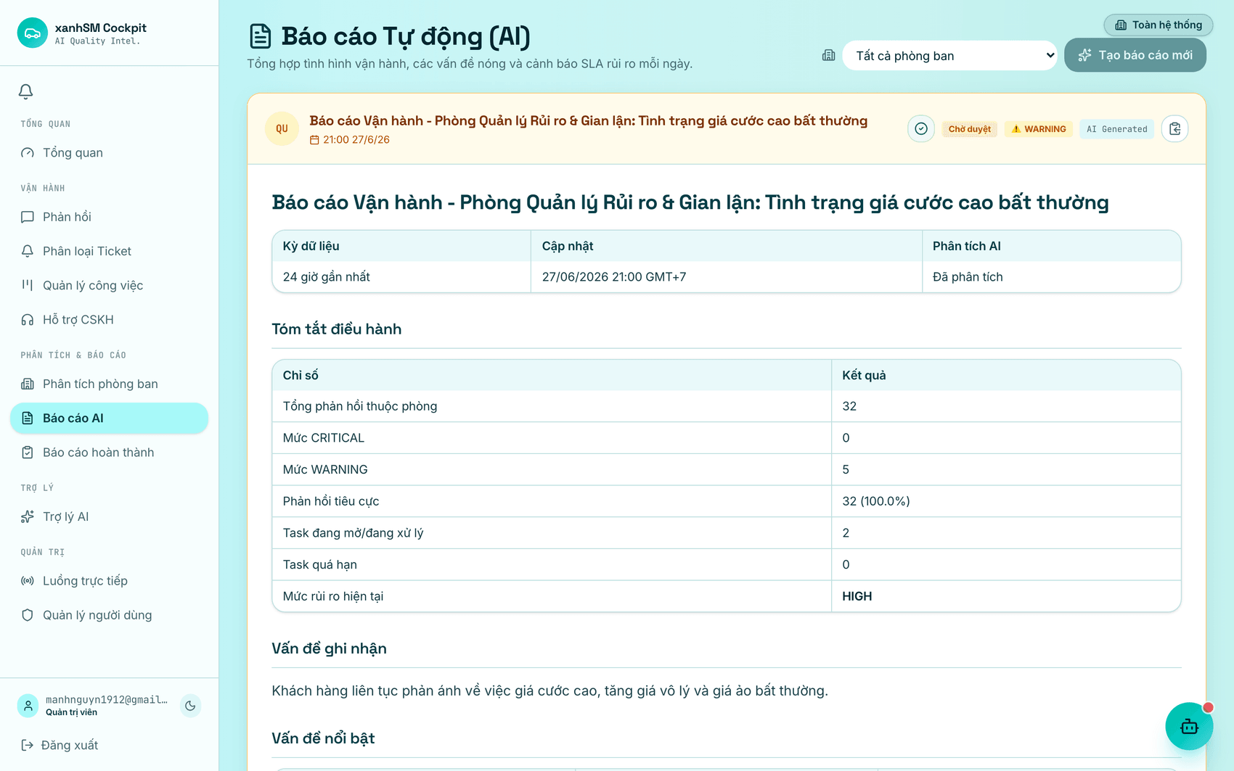
PHẦN 2 · SẢN PHẨM
Chặng 6 · Từ báo động đến việc thật
▪ Đường tự động: gom báo động cùng phòng ban + khu vực → tự lập đầu việc; mỗi cụm chỉ 1 việc đang mở — không trùng, không rơi rớt.
▪ Đường có kiểm soát: AI viết báo cáo đề xuất (nguyên nhân gốc + việc nháp) → quản lý thêm/sửa/xóa → bấm 1 nút duyệt = duyệt + tạo việc trong cùng một hành động, kèm link ngược báo cáo gốc.
▪ MÁY ĐỀ XUẤT. NGƯỜI QUYẾT ĐỊNH. Hệ thống thực thi trọn vẹn.
Notes:
5:40–6:30 · Màn Báo cáo AI; câu đinh: máy đề xuất, người quyết định.

Slide 9
PHẦN 2 · SẢN PHẨM
Chặng 7 · Con người trong vòng lặp
▪ 4 tình huống bắt buộc người xem: khẩn cấp nhất / từ khóa an toàn · AI không chắc · câu mơ hồ · có người yêu cầu.
▪ Người duyệt: đồng ý · sửa nhãn · đánh dấu xong. Mỗi lần sửa ghi sổ: ai, trường nào, nhãn cũ → mới, lúc nào.
▪ Cuốn sổ 2 vai trò: hồ sơ kiểm tra lại + dữ liệu cho AI học lại.
▪ VÒNG HỌC KHÉP KÍN: AI gán sai → người sửa → hệ thống ghi nhớ → AI giỏi hơn.
Notes:
6:30–7:20 · Chỉ vào hàng đợi 'Cần duyệt' + nút 'sửa nhãn' trên screenshot.

Slide 10
PHẦN 2 · SẢN PHẨM
Chạy thật, đo thật — không phải số trình diễn
77,1%
94,3%
97%
đúng chủ đề
(test 932 mẫu)
đúng cảm xúc
không bỏ sót
phản hồi tiêu cực
97 giây
6/6
xử lý 4.837 review
kịch bản kiểm thử đạt
Mọi con số tái lập được bằng bộ kiểm thử trong mã nguồn.
Notes:
7:20–8:00 · Đọc chậm từng số, câu đời thường trước – phần trăm sau.

Slide 11
PHẦN 3 · KẾT
Chúng tôi biết mình đang ở đâu
▪ Khóa sâu tầng dữ liệu. Cửa chính (tầng ứng dụng) đã gate chặt; lớp khóa tại kho dữ liệu là bước kế — biết chính xác việc cần làm.
▪ Nối dữ liệu sống. Đang chạy tập cố định ~5.000 review thật; kế tiếp: ống dữ liệu hằng ngày, giữ nguyên phần xử lý.
▪ Báo động mới chỉ trên web. Người trực không mở máy 2 giờ sáng vẫn lỡ. Kế tiếp: đẩy thẳng vào điện thoại.
Notes:
8:00–8:50 · Giọng tự tin, không xin lỗi. Ý 3 móc lại câu chuyện mở đầu — nhấn chậm.

Slide 12
Vòng lặp đã khép.
📥 Review vào → 🤖 AI phân loại → 🔔 Báo động → ✅ Quản lý duyệt → 💼 Nhân viên xử lý → 📋 Hoàn thành ↺
Một lời phàn nàn không được đọc là một sự cố đang chờ xảy ra lần nữa.
Tầm nhìn 3–5 năm: tầng lắng nghe tiêu chuẩn cho mọi nền tảng tiêu dùng Việt Nam —
nơi mọi lời phàn nàn được đọc, được định tuyến, và trở thành hành động.
Với chúng tôi — nó sẽ được đọc. · Team 116 · AI20K Cohort 2 · Q&A
Notes:
8:50–10:00 · Callback 2 giờ sáng → đọc vòng lặp 6 bước → tầm nhìn → câu kết → mời Q&A.

